Slide 1
ОБРАЗ ПЕТЕРБУРГА В РУССКОЙ ЛИТЕРАТУРЕ
ПЕТЕРБУРГ Ф. М. ДОСТОЕВСКОГО

Slide 2
Федор михайлович ДОСТОЕВСКИЙ – самый «петербургский» писатель
Образ имперской столицы, созданный писателем, навсегда вошел в историю русской литературы

Slide 3
В начале июля, в чрезвычайно жаркое время, под вечер, один молодой человек вышел из своей каморки, которую нанимал от жильцов в С—м переулке, на улицу и медленно, как бы в нерешимости, отправился к К—ну мосту… На улице жара стояла страшная, к тому же духота, толкотня, всюду известка, леса, кирпич, пыль и та особенная летняя вонь, столь известная каждому петербуржцу, не имеющему возможности нанять дачу, — всё это разом неприятно потрясло и без того уже расстроенные нервы юноши. Нестерпимая же вонь из распивочных, которых в этой части города особенное множество, и пьяные, поминутно попадавшиеся, несмотря на буднее время, довершили отвратительный и грустный колорит картины. Чувство глубочайшего омерзения мелькнуло на миг в тонких чертах молодого человека.
Ф. М. Достоевский «Преступление и наказание»
Всё время романа читатель ощущает присутствие рядом с Родионом Раскольниковым некоего неживого персонажа – огромного города

Slide 4
Петербург
Дворцовый
«Дома без всякой архитектуры»

Slide 5
Узнайте город по описанию. Укажите название произведения, где это описание было использовано, назовите автора произведения
Нет ничего лучше Невского проспекта, по крайней мере в Петербурге; для него он составляет все. Чем не блестит эта улица-красавица нашей столицы!.. Здесь единственное место, где показываются люди не по необходимости, куда не загнала их надобность и меркантильный интерес, объемлющий весь Петербург… Невский проспект есть всеобщая коммуникация Петербурга. Всемогущий Невский проспект! Единственное развлечение бедного на гулянье Петербурга! Как чисто подметены его тротуары, и, Боже, сколько ног оставило на нем следы свои!

Slide 6
Узнайте город по описанию. Укажите название произведения, где это описание было использовано, назовите автора произведения
Люблю тебя, Петра творенье, Люблю твой строгий, стройный вид, Невы державное теченье, Береговой ее гранит, Твоих оград узор чугунный, Твоих задумчивых ночей Прозрачный сумрак, блеск безлунный…
По оживленным берегам Громады стройные теснятся Дворцов и башен; корабли Толпой со всех концов земли К богатым пристаням стремятся; В гранит оделася Нева; Мосты повисли над водами; Темно-зелеными садами Ее покрылись острова…

Slide 7
Узнайте город по описанию. Укажите название произведения, где это описание было использовано, назовите автора произведения
Вчерашний день, часу в шестом, Зашел я на Сенную; Там били женщину кнутом, Крестьянку молодую.

Slide 8
Образ Петербурга в творчестве русских писателей XIX века
А. С. Пушкин
Н. В. Гоголь
Н. А. Некрасов
Петербург – воплощение петровского духа, «Петра творенье», символ созидательных сил России. Петербург – город контрастов: город величия и славы, но в то же время – город суеты, забот, повседневных тревог «маленького человека».
Великолепие отступает перед проблемами обезличивания человека. Петербург – загадочный и таинственный. Холодный, равнодушный, бюрократический Петербург враждебен человеку и порождает страшные, зловещие фантазии.
Петербург показывает глазами бедняка, описывает столицу с сочувствием к несчастным и обездоленным, с ненавистью к сытым, праздным и богатым.

Slide 9
Каков Петербург ф. м. Достоевского? Какую роль сыграл он в романе и какое влияние оказал на судьбы героев романа «Преступление и наказание»?
Исследовательская работа
Задания
Охарактеризуйте пейзажи в романе
Сопоставьте сцены уличной жизни
Составьте описание интерьеров

Slide 10
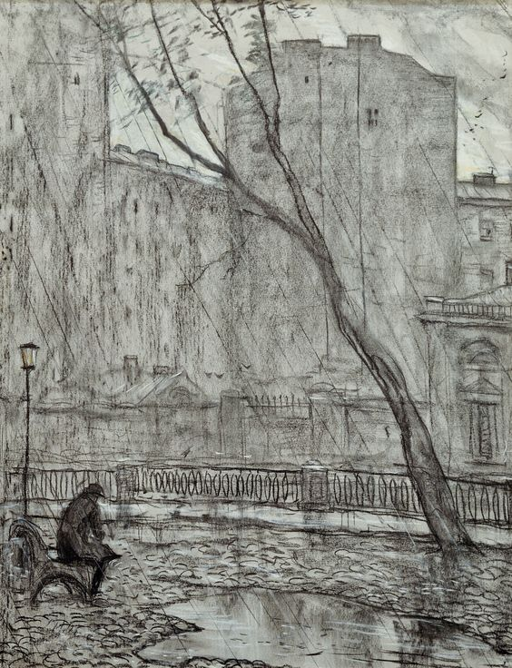
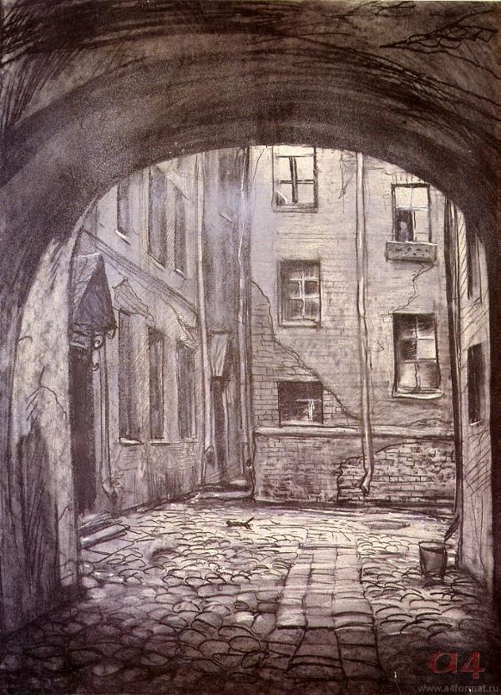
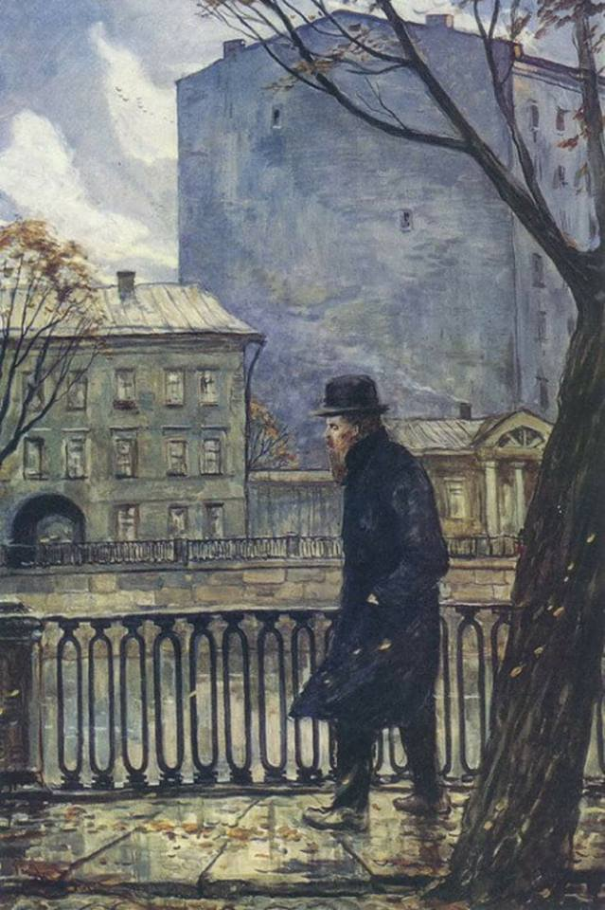
Образ петербурга достоевского глазами художника ильи глазунова
Дождь
(к повести «Белые ночи»)
Двор
(к роману «Преступление и наказание»)
Ф. М. Достоевский в Петербурге. Осень

Slide 11
Петербург Достоевского
Петербург – не фон, на котором разворачивается действие романа, а один из героев произведения.
Ф. М. Достоевский наделяет город определенными чертами:
двойственность Петербурга:
грязные и душные улицы, пыльные и вонючие площади; величественная, прохладна Нева;
2) совпадение состояния героя и города:
герои чувствуют себя одинокими, они раздражены и беззащитны (Мармеладов, Катерина Ивановна, Соня, Лизавета, Раскольников);
город погружен в духоту, он сам является причиной раздражения и болезненного состояния героев;
3) в описании города чувствуется враждебность, атмосфера безысходности. Город теснит, давит людей, подталкивает их к скандалам и преступлениям.

